Slide 1
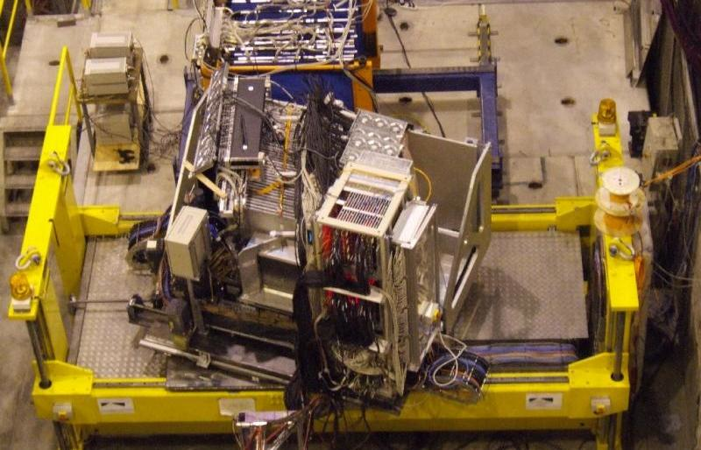
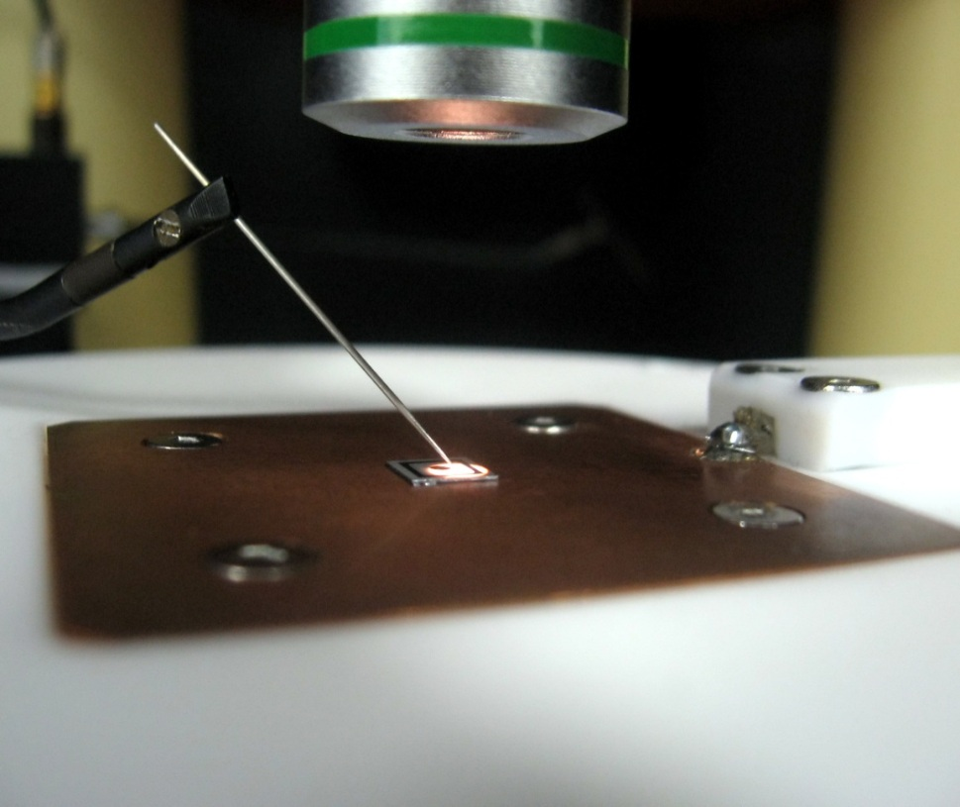
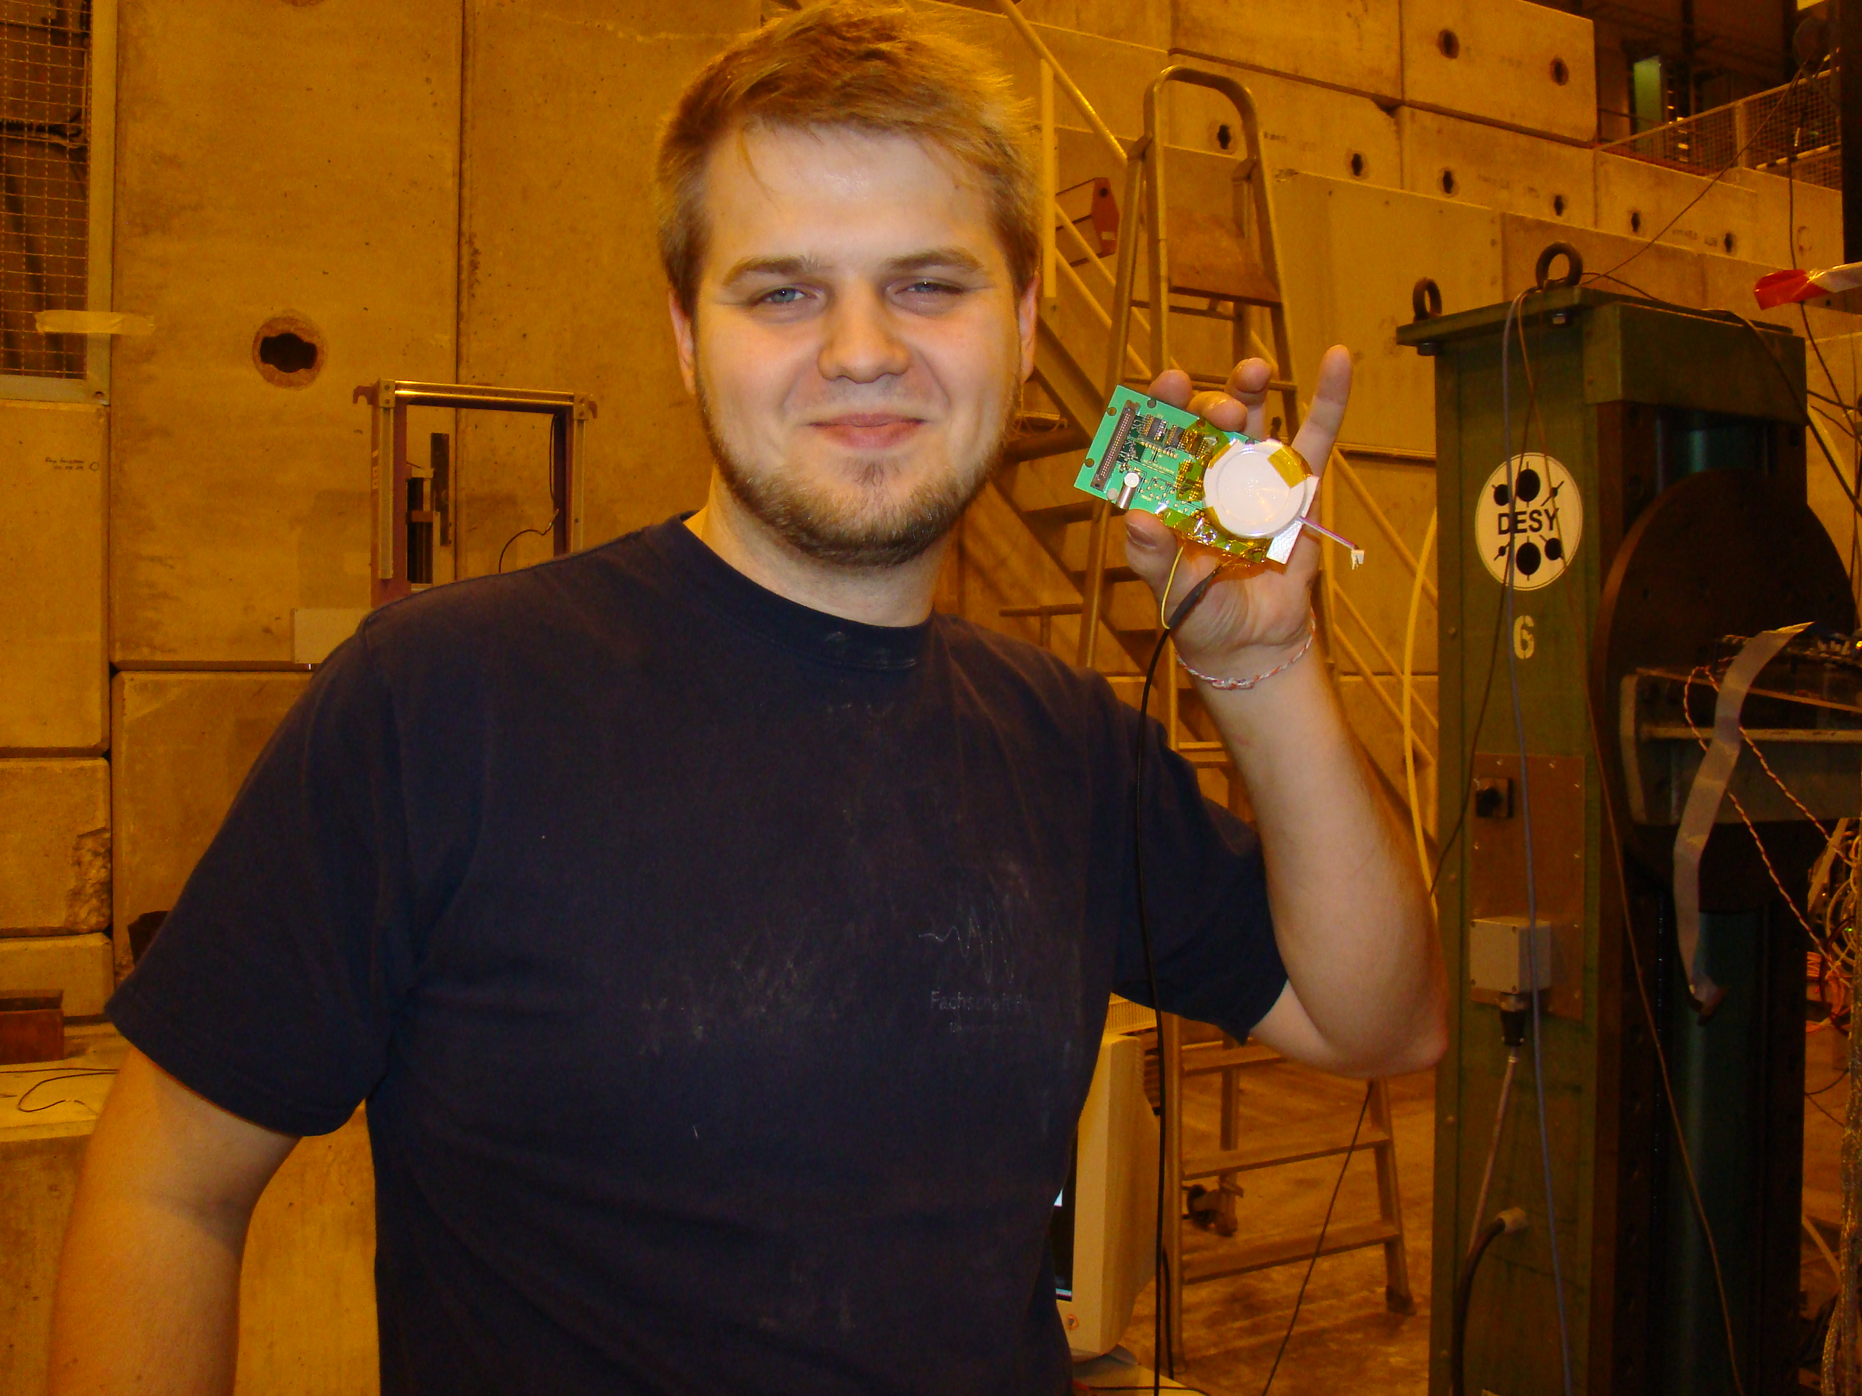
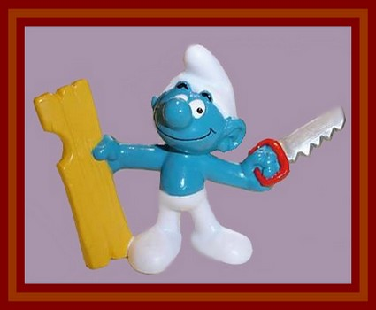
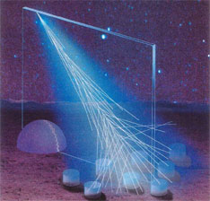
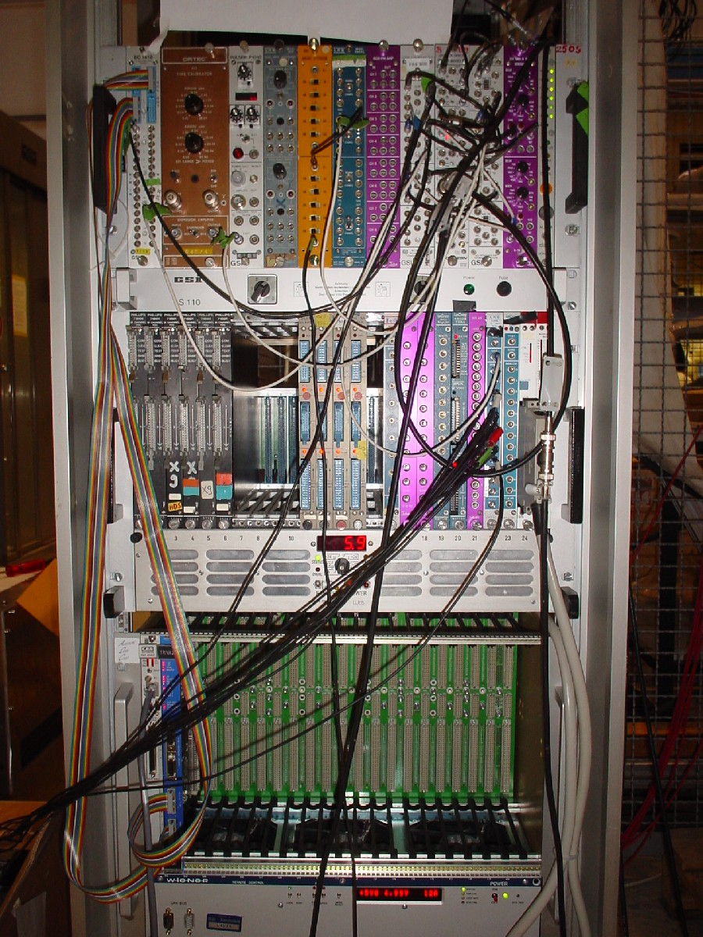
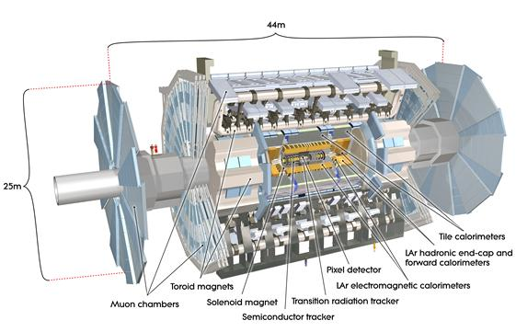
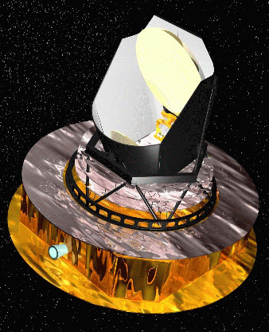
Session instrumentation
Mathieu Benoit , LAL, Orsay
Parce que les données ne se collecterons pas toutes seules !!

Slide 2
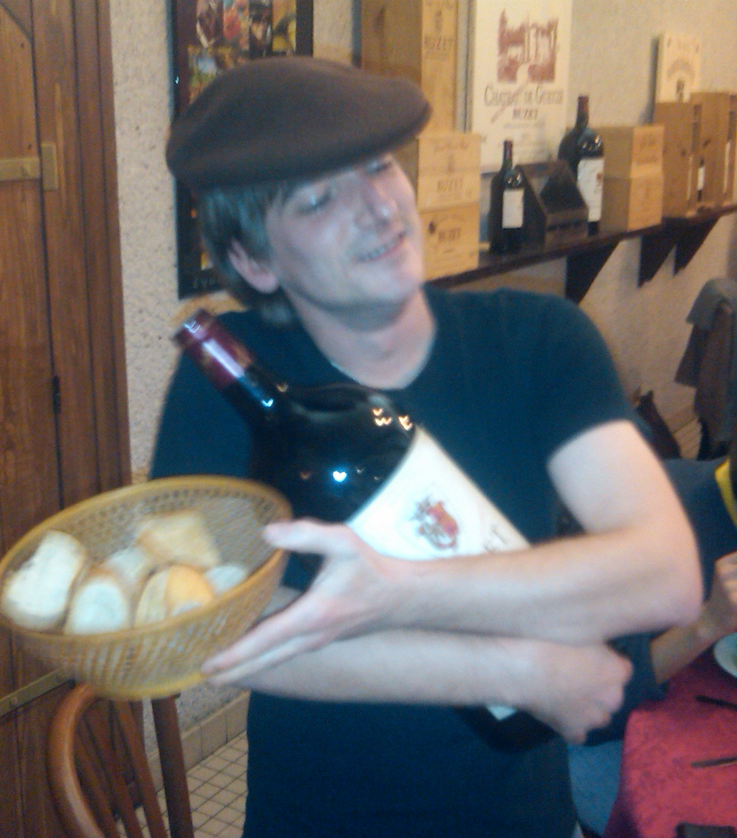
Un peu de moi
Mathieu Benoit
Natif de Marseille ;)
Boute-en-train certifié
Conteur de légendes schtroumfantes
Doctorant au LAL, Orsay, sur le projet de mise-à-jour du tracker de l’expérience ATLAS au LHC pour l’opération a haute luminosité
Maitrise en modélisation du transport de charge dans le CdZnTe (prononcé cezte’euhh) pour l’optimisation des détecteurs pixel pour la spectroscopie et l’imagerie gamma
Mes intérêts scientifiques :
Modélisation des semi-conducteurs
Dommage radiatif
Transport de charge (FEM, MC , hybrides )
Caractérisation des détecteurs semi-conducteurs
Salle blanche
En test faisceau

Slide 3
L’instrumentation c’est quoi ?
Selon Larousse : Ensemble des instruments et appareils permettant d'assurer la conduite d'une installation, d'un avion, d'un véhicule spatial, etc. ; technologie de la conception et de l'emploi de ces instruments.
Selon Merriam-Webster: The use or application of instruments (as for observation, measurement, or control)
Selon wikipedia (ang) : the art and science of measurement and control.
Selon wikipedia (fr) : Technique de mise en œuvre d'appareils de mesures, d'actionneurs, de capteurs, de régulateurs, en vue d'avoir le contrôle sur un procédé grâce à un système de contrôle/commande capable de renseigner un système d'acquisition de données.
Si vous vous emmerdez , comptez les schtroumpfs

Slide 4
L’instrumentation c’est quoi ?
Selon moi, l’instrumentation c’est :
La discipline qui étudie la théorie de la mesure , les moyens de détection et l’interprétation des information obtenues par le mesure faites avec l’aide des moyens de détection pour obtenir une quantité physique
Cela couvre donc un large spectre de disciplines :
Statistique et analyse de données
Physique du détecteur
Gaz, Semi-conducteur, scintillateur etc…
Modélisation
Éléments finis
Monte-Carlo etc…
Electronique
Informatique, algorithmique
Phénoménologie -> Comprendre son signal et obtenir une quantité physique de celui-ci
Sans détecteur, les théories restent des théories !!
Selon Larousse : Ensemble des instruments et appareils permettant d'assurer la conduite d'une installation, d'un avion, d'un véhicule spatial, etc. ; technologie de la conception et de l'emploi de ces instruments.
Selon Merriam-Webster: The use or application of instruments (as for observation, measurement, or control)
Selon wikipedia (ang) : the art and science of measurement and control.
Selon wikipedia (fr) : Technique de mise en œuvre d'appareils de mesures, d'actionneurs, de capteurs, de régulateurs, en vue d'avoir le contrôle sur un procédé grâce à un système de contrôle/commande capable de renseigner un système d'acquisition de données.

Slide 5
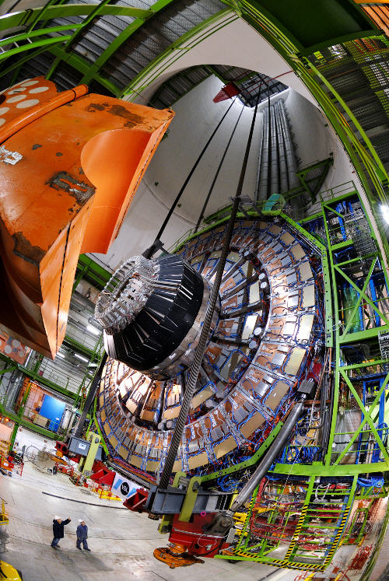
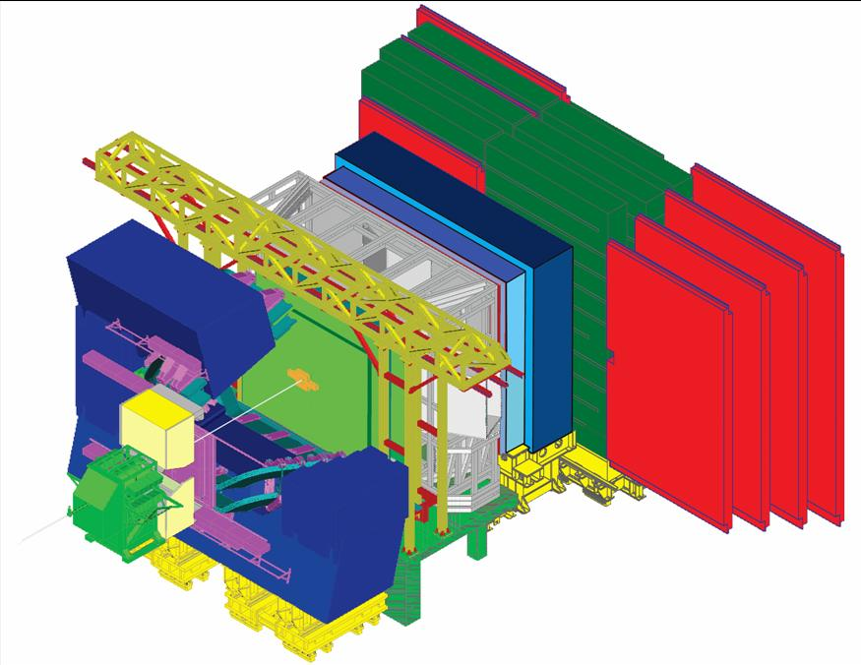
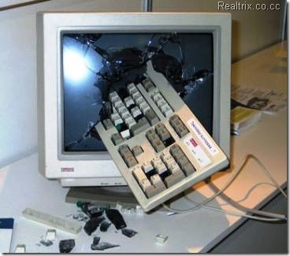
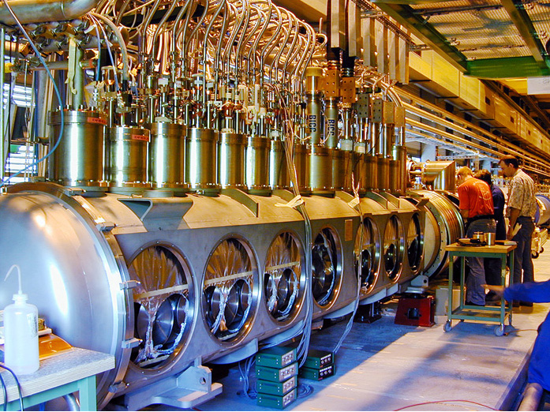
L’instrumentation , en pratique
En gros : tout ce qui touche à la R&D, la construction, l’installation, la mise en service, la réparation et la maintenance des instruments de mesures (tests, contrôle – commande).
Dans nos domaines :
Accélérateurs – faisceaux de particules
Détecteurs (télescopes, spectromètres, satellites, trajectographes, calorimètres…)
Mécanique, électronique, cryogénie, électromagnétisme…
Informatique (conception, tests, monitoring, etc)
Slide totalement volé a Pierre …

Slide 6
Son importance… et ses besoins
L’instrumentation est indispensable à la recherche fondamentale et réciproquement
La recherche et sa soif de compréhension tirent l’instrumentation vers le haut et nécessitent une technologie de pointe
Sans instrumentation performante, les théories ne peuvent pas être confrontées aux mesures, les paramètres ne peuvent pas être mesurés précisément et dans de bonnes conditions.
Fonctionnement en boucle (Vision de pierre il y a 3 ans) :
Tests, mesures,
contrôle commande,
modification
de(s) l’instrument(s)…
Avancées dans la compréhension
Confrontation des théories
à la réalité des mesures
Il faut interpréter
Ça marche ?
Il faut avancer
Technologie(s) nécessaire(s) ?
R&D instrument(s)
Nouvelles théories,
affinement et/ou modification
des anciennes
Il faut tester

Slide 7
L’instrumentation dans une expérience
Idée géniale de prix Nobel
Vision de M. Neutrino il y a 2 an
On connait le signal attendu ?
Mettre les théoriciens sur le coup
Non
Oui
Caractérisations requises pour le détecteur (particule à détecter, sensibilité ...)
Performances
Validation de la technologie ?
La technologie actuelle permet-t-elle de répondre aux contraintes ?
Pre-design
Non
Oui mais les chambres à bulles ça fait pas très moderne
R&D
Non
Oui
Changer de sujet
TDR
Production
A y est on a un détecteur !
Est-ce qu’il marche ?
Simulation
Sûrement
Je sais pas
Contrôle qualité
Test de chaque partie
L’élément répond au cahier des charges ?
Résultats
Réparation
Vérifier (après son développement) sur l’interface de control
Est-ce qu’il marche ?
Non
Oui
Caractérisation du détecteur
Analyse des données
Oups
Oui
Construction
Déceler la panne, la réparer

Slide 8
Comment ça caricatural ?
Je vais te patenter un criss de bon sensor tu vas voir ca va swinger !
Eille j’ai une maudite bonne idée de recherche , faut absolument la mener a bout
Baptême , va falloir faire mieux que tout ce qui existe par un facteur 12000!!!!
C’est parce que ca me prends une résolution de 0.0001 %
Les choix de la technologie utilisée et de la géométrie sont le résultat d’une équation mettant en jeu la faisabilité, les performances requises, le budget disponible, le temps imparti pour la phase de R&D et de construction définitive, etc.
Heuuuu, dans 10 mois j’te scuplte un prototype dans une ptit bout de buche
Come on , ça je finance à peine le proto !
Il me faudrait ca dans 10 mois car après il faudra 20 ans de prise de données pour avoir une chance d’observer un affaire …
Noooooooooooooooooooooooooooooooooon !
Par contre il ne faudra pas dépasser un budget de 100k euros.
Ah, details ma ca va dans l’espace

Slide 9
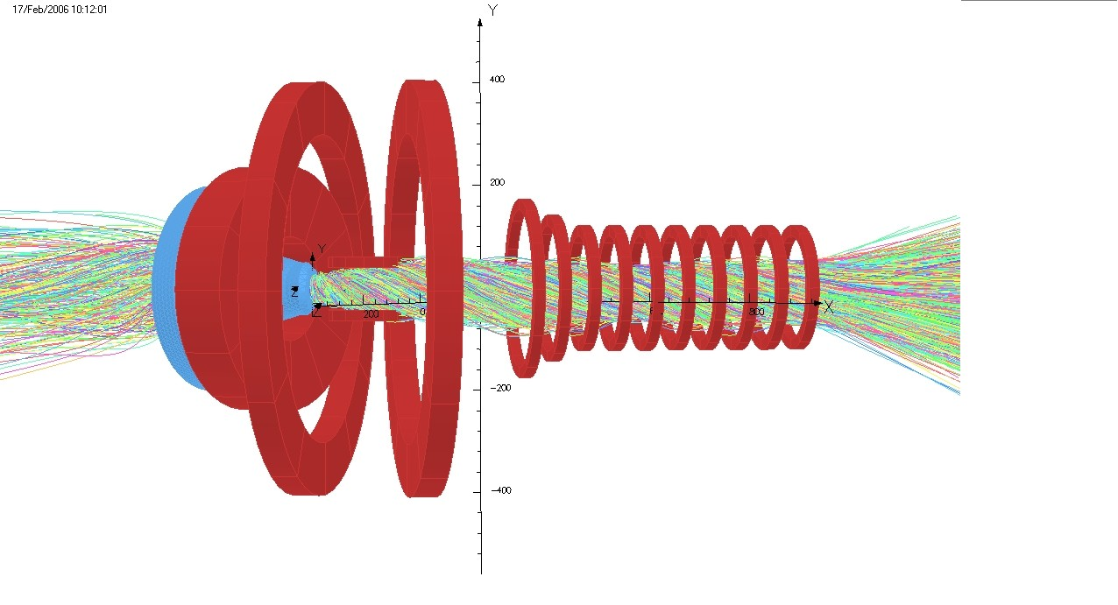
Bon mais ca mange quoi en hiver , un instrumentaliste en HEP/Astro ?
Dans notre domaine :
Physique des accélérateurs
S-LHC
ILC
Acceleration Laser-Plasma
PHIL, Clio, CLIC , ATF2 etc….
Mr. Nicolas Ruiz : Étude et réalisation d'un faisceau de positons lents au CEA de Saclay.
Comprendre la dynamique du faisceau, augmenter la luminosité, l’énergie, la focalisation. Produire des faisceau de particules exotiques (positons, ADN, neutrinos beams)
Réduire les coûts pour rendre plus accessible la technologie (physique médicale, archéométrie, imagerie industrielle )

Slide 10
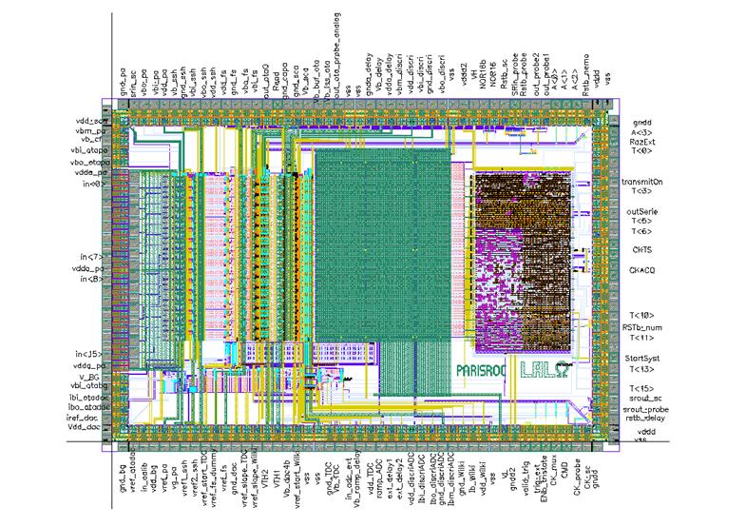
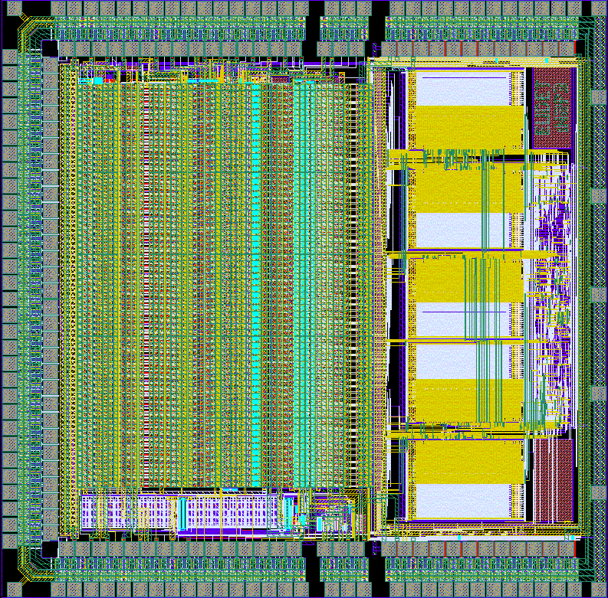
Bon mais ca mange quoi en hiver , un instrumentaliste en HEP/Astro ?
Dans notre domaine :
Informatique et électronique
Développement d’une électronique de lecture adapté a une expérience
Conception d’un système d’acquisition, triggers, optimiser les algorithmes, adapter le code aux caractéristiques du détecteur.
Minimiser le bruit, la conso
Franchir la barriere de la picoseconde
Mrs.Selma Conforti : PARISROC, a Photomultiplier ARray Integrated in SiGe Read-Out Chip

Slide 11
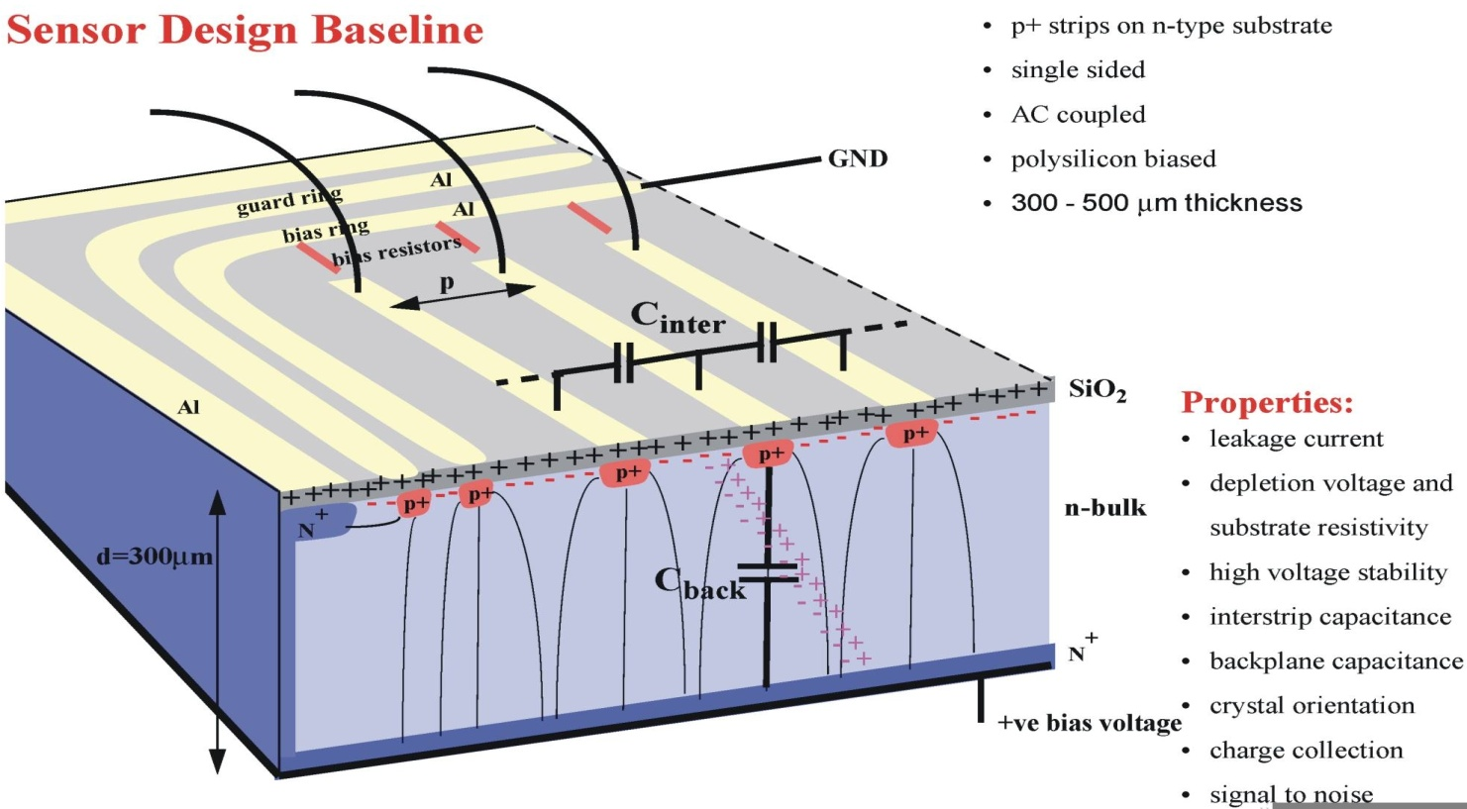
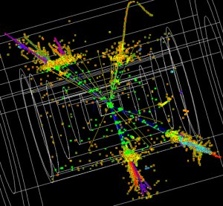
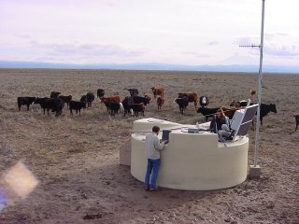
Bon mais ca mange quoi en hiver , un instrumentaliste en HEP/Astro ?
Dans notre domaine :
R&D sur les détecteurs
Etude des dispositifs de détection
Optimisation des propriétés d’une expérience pour en maximiser les performance
Commisionning, calibration et analyse des donnees d’une expérience
Reconstruction

Slide 12
Bon mais ca mange quoi en hiver , un instrumentaliste en HEP/Astro ?
Dans notre domaine :
R&D sur les détecteurs
Mise-à-jour des sous détecteurs pour s-LHC, développement pour ILC
Etude des SiPM pour l’utilisation en HEP et astro
Developpement de detecteur pour l’imagerie medicale
Détection de neutrons, gamma, beta pour la securité nationale et l’imagerie industrielle
Super-B factory
Etc…
Mr. Mario Bachaalany : Single X-ray detection with high sensitivity CMOS detectors
Ms. Navanka Bolnet, : Alignment of the muon spectrometer of the ATLAS
Silvia Gambetta : R&D for a new detector of UHECR to measure the radio emission of Extensive Air Shower
Mr. Olivier Bondu : Étude des désintégrations radiatives Z->mu,mu,gamma pour la calibration du calorimètre électromagnétique dans l'expérience CMS au LHC
Mr. Yorgos Voutsinas : Optimisation of ILC vertex detector

Slide 13
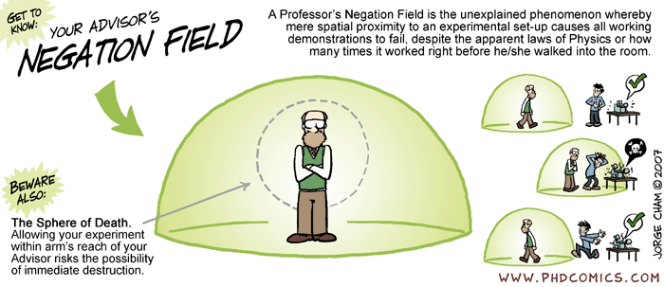
Etre instrumentaliste, c’est schtroumpfant ! Seul eux peuvent …
Tu peux te lever à 3h du matin le samedi, pour aller mettre de l’azote dans ta manip
Tu peux appuyer sur plein de boutons et personne te gronde
Tu peux construire un détecteur et influencer sa forme finale
Si ca plante tu peux dire que c’est a cause du soft.
Toé au moins, ta des vrais données .
Peuvent détruire un détecteur à 1000 euros et en rire
Apprécier la beauté d’une belle soudure
Avoir hâte d’allumer la haute tension
Détecter des organisme bioluminescent ou la tondeuse du voisin
Passer 6 mois de rêves dans la nuit permanente de l’antartique
s’extasier de mesurer une vitesse plus petite que la dérive des continents

Slide 14
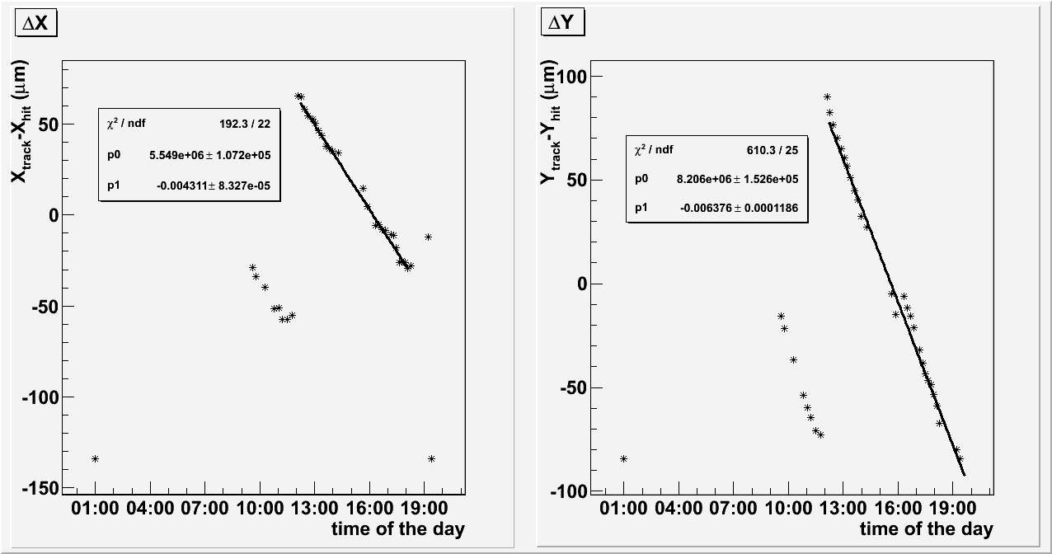
Etre instrumentaliste, c’est schtroumpfant ! Seul eux peuvent …
Tu peux te lever à 3h du matin le samedi, pour aller mettre de l’azote dans ta manip
Tu peux appuyer sur plein de boutons et personne te gronde
Tu peux construire un détecteur et influencer sa forme finale
Si ca plante tu peux dire que c’est a cause du soft.
Toé au moins, ta des vrais données .
Peuvent détruire un détecteur à 1000 euros et en rire
Apprécier la beauté d’une belle soudure
Avoir hâte d’allumer la haute tension
s’extasier de mesurer une vitesse plus petite que la dérive des continents

Slide 15
Conclusion
L’instrumentation c’est instrumentale à :
Améliorer nos connaissances du monde en nous fournissant des données de qualité
L’amélioration des performances de machines et détecteurs actuels
Ouvrir de nouveau domaines permettant de nouvelles mesures autrefois impossibles
C’est un boulot parfait quand on aime travailler avec ses mains et sa tête.
Mais comme on a si bien dit hier soir ….

Slide 16
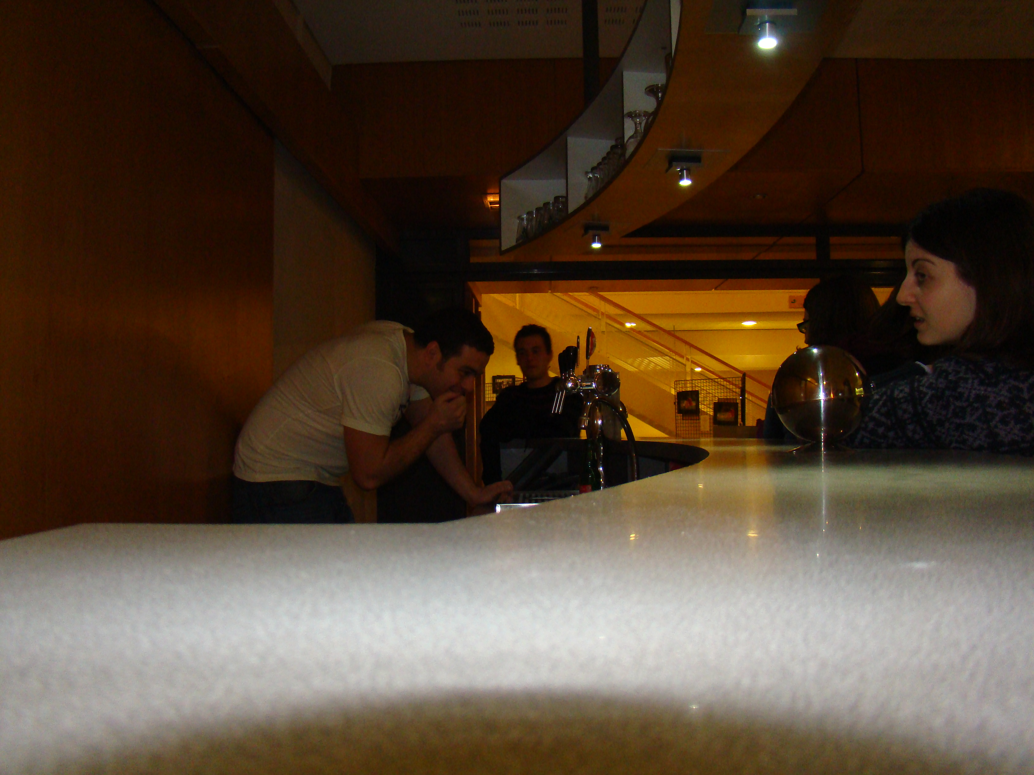
Conclusion
L’instrumentation c’est instrumentale à :
Améliorer nos connaissances du monde en nous fournissant des données de qualité
L’amélioration des performances de machines et détecteurs actuels
Ouvrir de nouveau domaines permettant de nouvelles mesures autrefois impossibles
C’est un boulot parfait quand on aime travailler avec ses mains et sa tête.
Mais comme on a si bien dit hier soir ….
On peut toujours ben pas faire de physique sans bière !

Slide 17
Rappel
Mr. Mario Bachaalany : Single X-ray detection with high sensitivity CMOS detectors
Dr. Selma Conforti : PARISROC, a Photomultiplier ARray Integrated in SiGe Read-Out Chip
Ms. Navanka Bolnet, : Alignment of the muon spectrometer of the ATLAS experiment
Mr. Olivier Bondu : Étude des désintégrations radiatives Z->mu,mu,gamma pour la calibration du calorimètre électromagnétique dans l'expérience CMS au LHC
Mr. Yorgos Voutsinas : Optimisation of ILC vertex detector

